Slide 1
Aula dia 25/03
Primeiro ano
Colégio Dinâmico
Professora: Adriana Batista
Matemática 1.
Frente 212

Slide 2


Slide 3
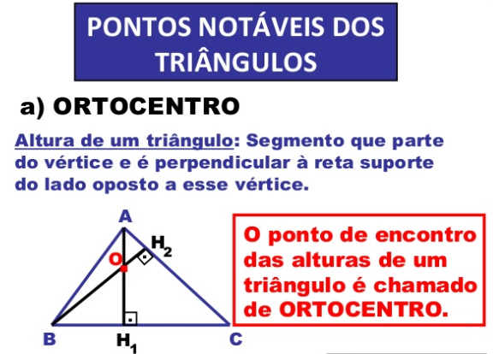

Slide 4
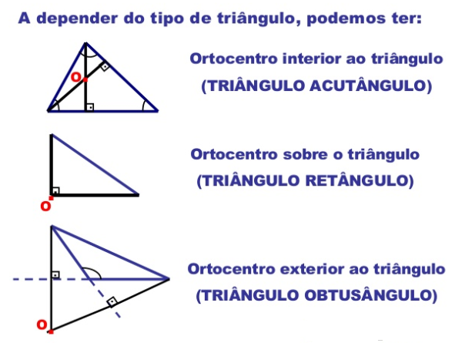

Slide 5
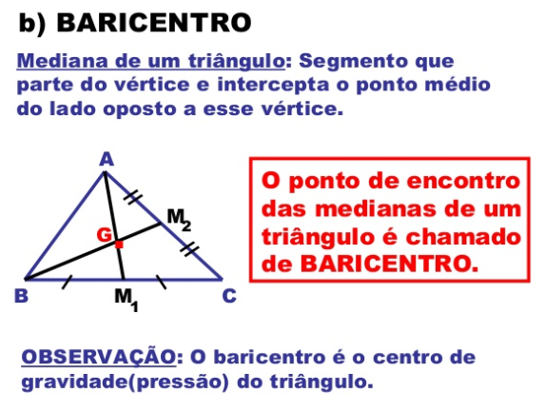

Slide 6
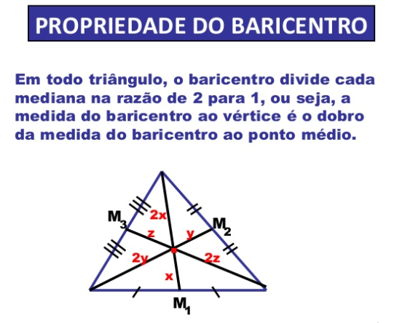

Slide 7
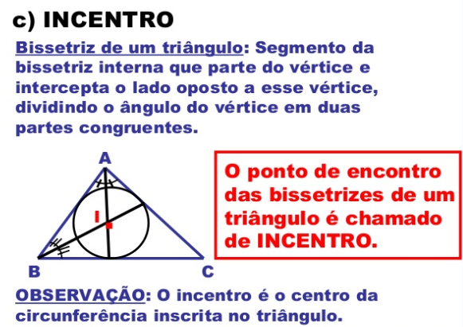

Slide 8
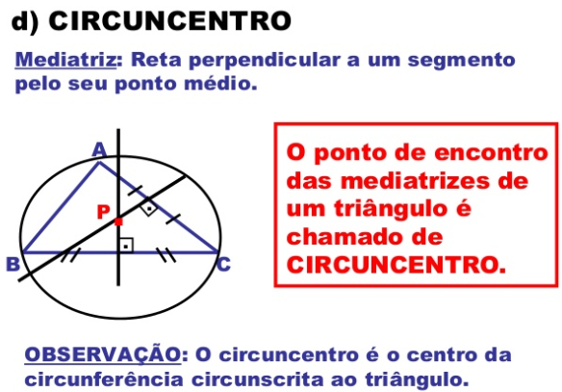

Slide 9
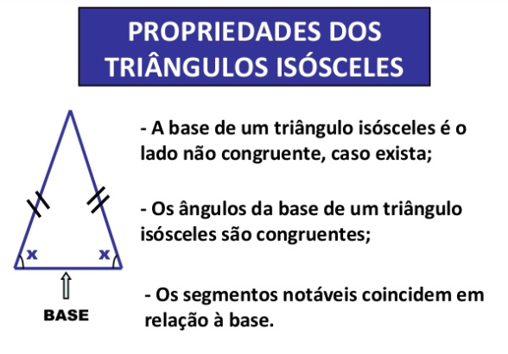

Slide 10
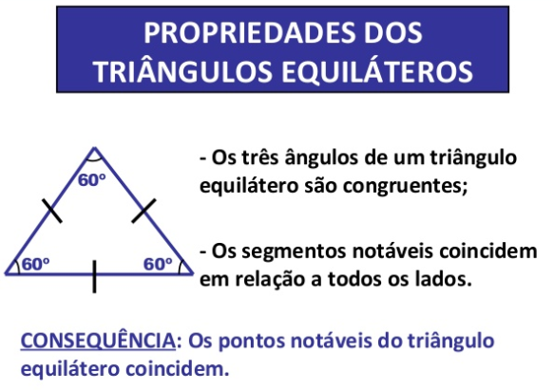

Slide 11
EXERCÍCIOS PROPOSTOS
Módulo 10 - Página 97
Exercícios:
  02 03
  04 06
  07 08
  09 10

Slide 12
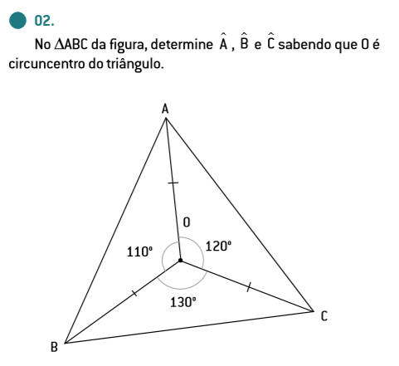

Slide 13
